Slide 1
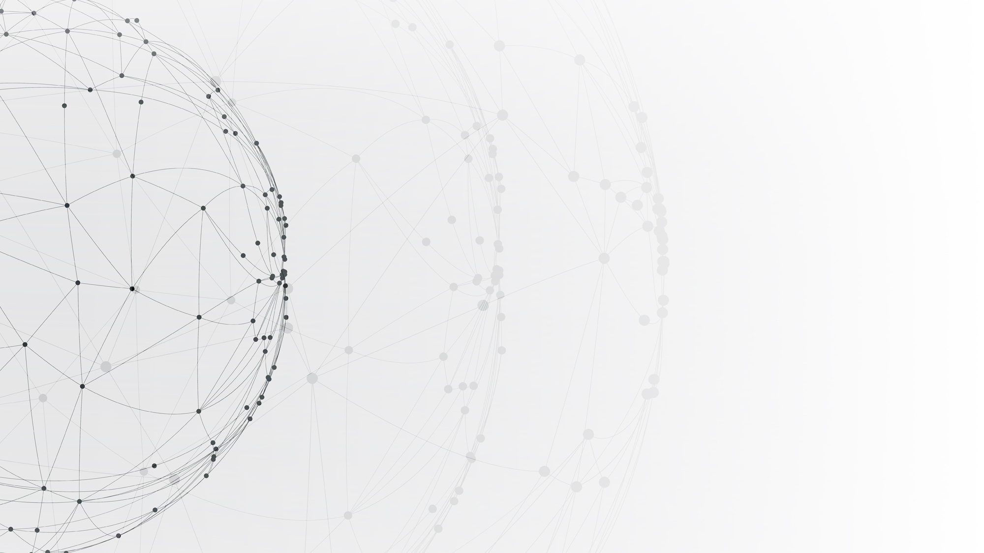
重子
Baryon
07190534陈佳莲

Slide 2
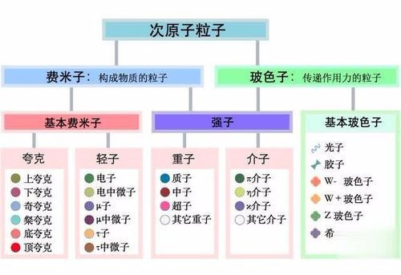
比原子质量小的粒子
受到强相互作用力的粒子

Slide 3
什么是重子
它是强子的一类
是指由三个夸克（或者三个反夸克组成反重子）组成的复合粒子——不是基本粒子
最常见的重子有组成日常物质原子核的质子和中子

Slide 4
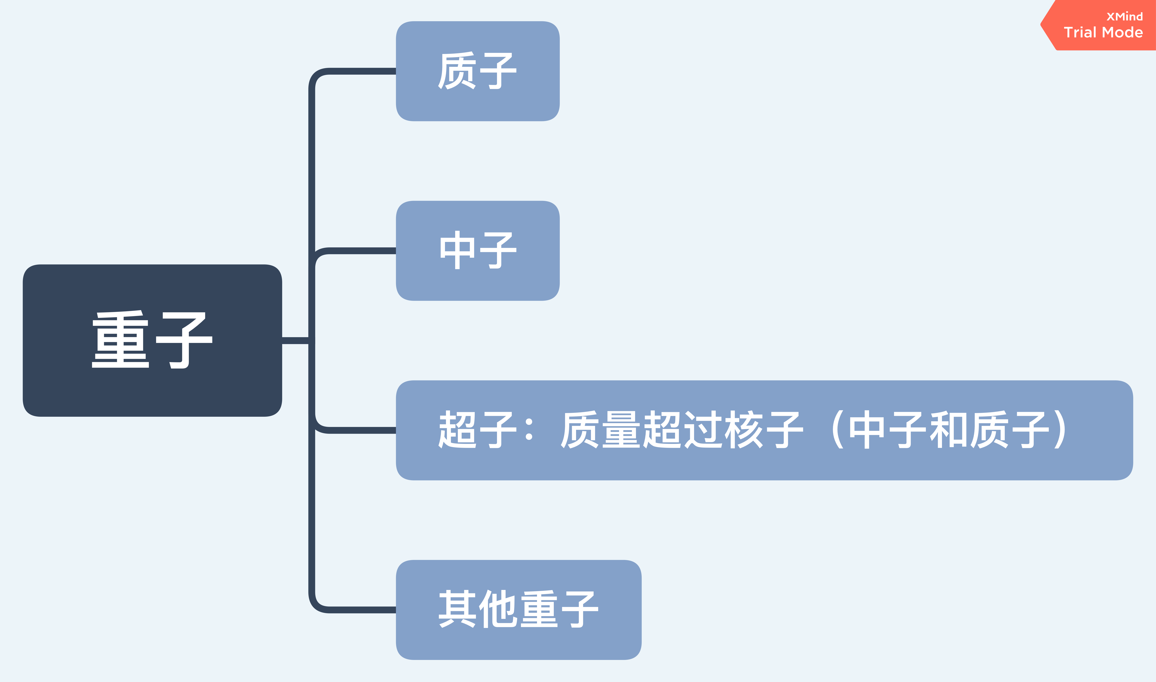

Slide 5
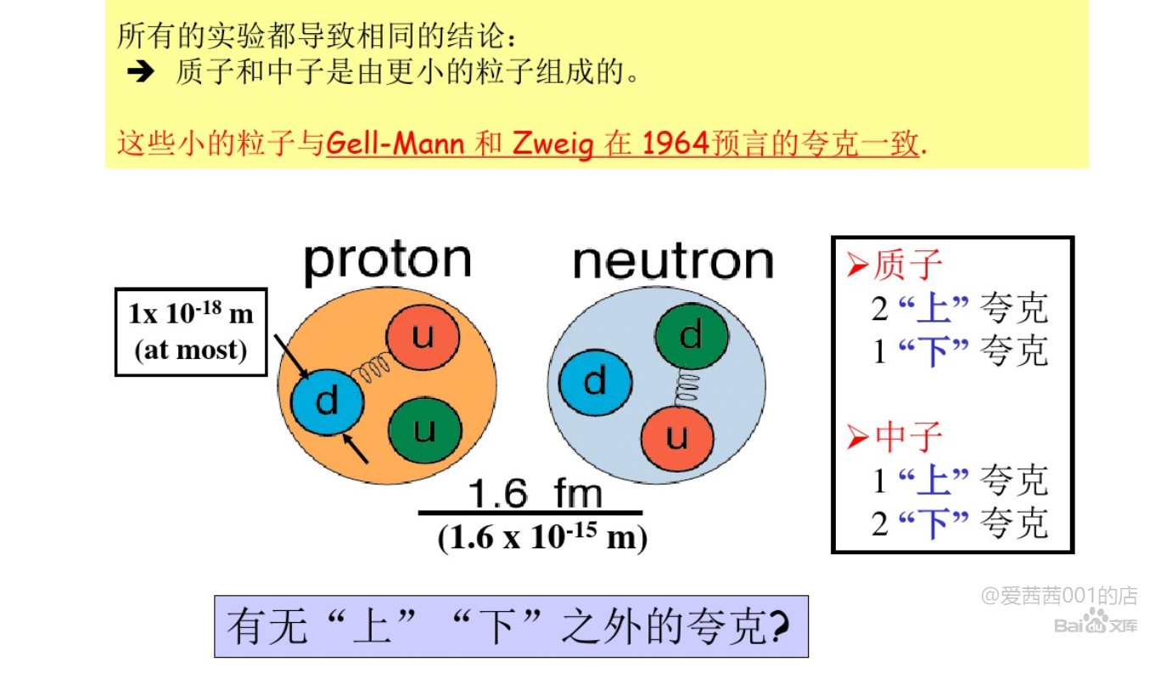
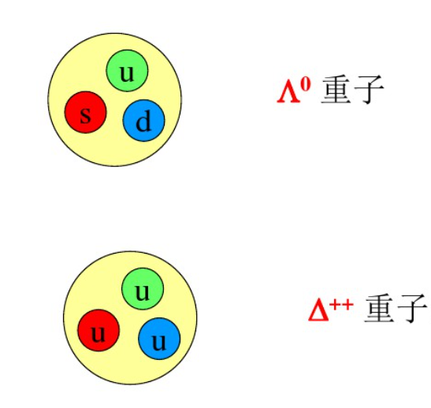
质子
中子
超子：Λ、Σ、Ξ、Ω等粒子，其质量均超过核子（中子和质子）

Slide 6
重子的性质
质子是唯一独立稳定的重子，质子以外的其他重子最终都要衰变为质子， 从而保证了质子的稳定性。中子假如不与其它中子或者质子一起组成原子核的话不稳定，会衰变。
重子与由一个夸克和一个反夸克组成的介子一起被合称为强子。强子是所有强相互作用的粒子的总称。

Slide 7
重子数
所有重子的重子数为1，所有反重子的重子数为-1，所有非重子的重子数为0。
不能通过动力学效应来测量，只能通过已知粒子的重子数来确定未知粒子的重子数。
重子数是一个严格的内部相加性守恒量——守恒是分程度的，有些内部相加守恒量如奇异数，在强相互作用下守恒，但在弱相互作用下不守恒；重子数严格守恒。

Slide 8
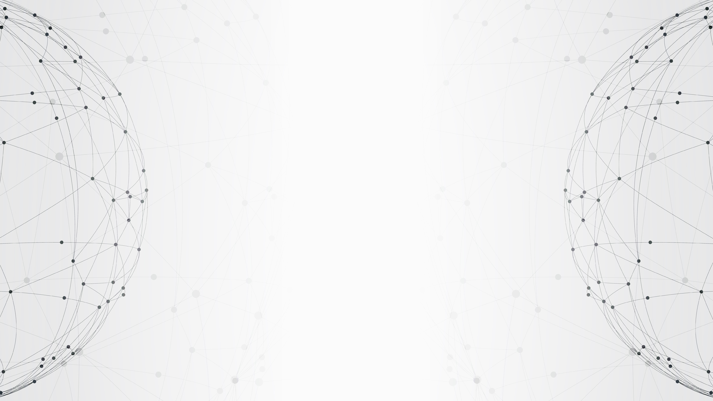
THANKS
谢谢大家

